Slide 1

08 - Steganografi
II4021 Kriptografi
(Bagian 1)
Oleh: Rinaldi M
Program Studi Sistem dan Teknologi Informasi
Sekolah Teknik Elektro dan Informatika
InstitutTeknologi Bandung
2026

Slide 2
The Prisoner’s Problem
Diperkenalkan oleh Simmons – 1983
Dilakukan dalam konteks USA – USSR nuclear non-proliferation treaty
compliance checking
Pesan rahasia: “malam ini kita kabur”

Slide 3
Bagaimana cara Bob mengirim pesan rahasia kepada Alice tanpa diketahui oleh Wendy?
Alternatif 1: mengenkripsinya
xjT#9uvmY!rc$7yt59hth@#
Wendy pasti curiga!

Slide 4
Alternatif 2: menyembunyikannya di dalam tulisan lain
masihkah ada lara apabila memoriku ingat nestapa itu. kita ingin tetap abadikan kisah asmara. bersamamu usiaku renta.
Wendy tidak akan curiga!
Information hiding dengan steganografi!

Slide 5
Apa Steganografi itu?
Dari Bahasa Yunani: steganos + graphien
“steganos” (στεγανός): tersembunyi
“graphien” (γραφία) : tulisan
steganografi: tulisan tersembunyi (covered writing)
Steganography: ilmu dan seni menyembunyikan pesan rahasia dengan suatu cara sedemikian sehingga tidak seorang pun yang mencurigai keberadaan pesan tersebut.
Tujuan steganografi: pesan tidak terdeteksi keberadaannya

Slide 6
Perbedaan Kriptografi dan Steganografi
Kriptografi: menyembunyikan makna atau isi (content) pesan
→ Tujuan: agar pesan tidak dapat dibaca oleh pihak ketiga (lawan)
Steganografi: menyembunyikan keberadaan (existence) pesan
→ Tujuan: untuk menghindari kecurigaan (conspicuous) dari pihak ketiga (lawan)

Slide 7
Kriptografi
???
@2*$#d(*%7*
Pesan yang dienkripsi dengan kriptografi menimbulkan kecurigaan bagi pengamat.
Cipherteks dapat dideteksi keberadaannya.

Slide 8
Kriptografi mengenkripsi pesan sehingga maknanya tersamar
Enkripsi
Keamanan informasi
%j&gt9*4$jd8)?hyt8
(plaintext)
(clphertext)
Dekripsi
%j&gt9*4$jd8)?hyt8
Keamanan informasi
(clphertext)
(plaintext)

Slide 9
Steganografi
Stego-data tidak menimbulkan kecurigaan bagi pengamat
Pesan yang tersembunyi di dalamnya tidak dapat dideteksi.

Slide 10
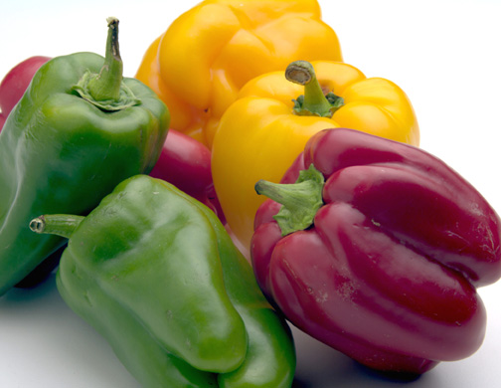
Steganografi menyembuyikan eksistensi pesan sehingga keberadaannya tidak diketahui
Keamanan informasi

Slide 11
Sejarah Steganografi
Usia steganografi setua usia kriptografi, dan sejarah keduanya berjalan bersamaan.
Periode sejarah steganografi dapat dibagi menjadi:
1. Steganografi kuno (ancient steganography)
2. Steganografi zaman renaisans (renaissance steganography).
3. Steganografi zaman perang dunia
4. Steganografi modern

Slide 12
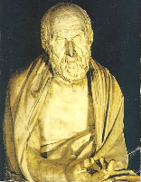

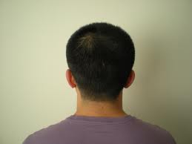
Ancient Steganography
Herodatus
Steganografi dengan media kepala budak.
Ditulis oleh Herodatus (485 – 525 BC), sejarawan Yunani pada tahun 440 BC di dalam buku: Histories of Herodatus). Kisah perang antara kerajaan Persia dan rakyat Yunani.
Herodatus menceritakan cara Histaiaeus mengirim pesan kepada Aristagoras of Miletus untuk melawan Persia. Caranya: Dipilih beberapa budak. Kepala budak dibotaki, ditulisi pesan dengan cara tato, rambut budak dibiarkan tumbuh, budak dikirim. Di tempat penerima kepala budak digunduli agar pesan bisa dibaca.

Slide 13
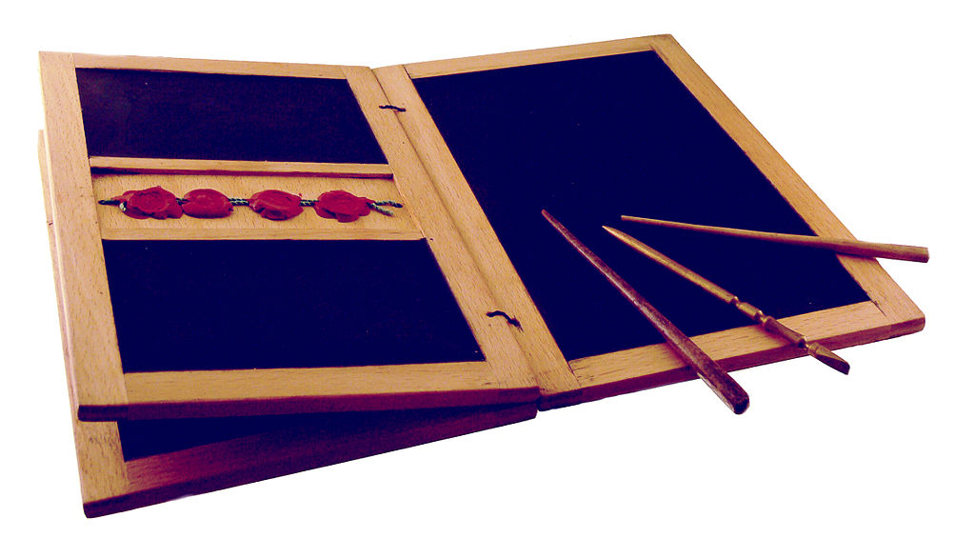
Penggunaan tablet wax
Orang-orang Yunani kuno menulis pesan rahasia di atas kayu yang kemudian ditutup dengan lilin (wax).
Di dalam bukunya, Heradatus menceritakan Demaratus mengirim peringatan tentang serangan yang akan datang ke Yunani dengan menulis langsung pada tablet kayu yang kemudian dilapisi lilin dari lebah.

Slide 14
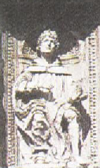
Penggunaan tinta tak-tampak (invisible ink)
Pliny the Elder menjelaskan penggunaan tinta dari getah tanaman thithymallus. Jika dituliskan pada kertas maka tulisan dengan tinta tersebut tidak kelihatan, tetapi bila kertas dipanaskan berubah menjadi gelap/coklat
Pliny the Elder.
AD 23 - 79

Slide 15

Penggunaan kain sutra dan lilin
Orang Cina kuno menulis catatan pada potongan-potongan kecil sutra yang kemudian digumpalkan menjadi bola kecil dan dilapisi lilin.
Selanjutnya bola kecil tersebut ditelan oleh si pembawa pesan.
Pesan dibaca setelah bola kecil dikeluarkan dari perut si pembawa pesan dengan cara BAB.

Slide 16
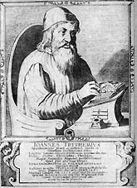
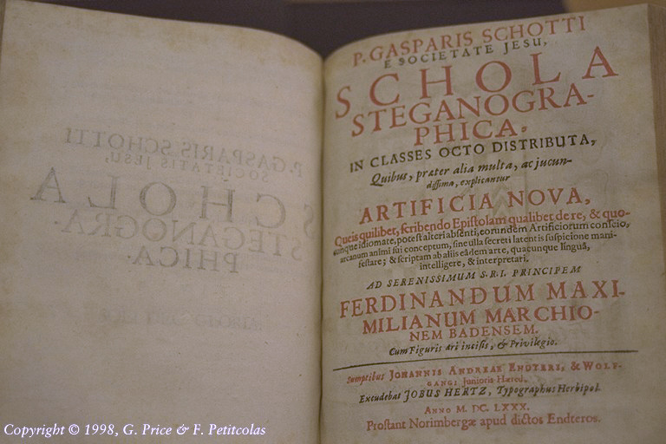
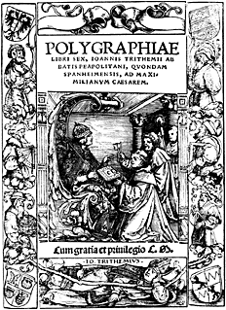
Renaissance Steganography
Tahun 1499, Johannes Trithemius menulis buku Steganographia, yang menceritakan tentang metode steganografi berbasis karakter
Johannes
Trithemius
(1404-1472 )
Selanjutnya tahun 1518 dia menulis buku tentang steganografi dan kriptografi,
berjudul Polygraphiae.

Slide 17
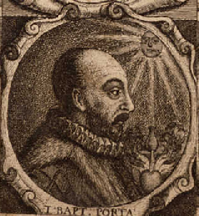
Giovanni Battista Porta menggambarkan cara menyembunyikan pesan di dalam telur rebus.
Caranya, pesan ditulis pada kulit telur yang dibuat dari tinta khusus yang dibuat dengan satu ons tawas dan setengah liter cuka.
Prinsipnya penyembunyiannya adalah tinta tersebut akan menembus kulit telur yang berpori, tanpa meninggalkan jejak yang terlihat.
Giovanni Battista Porta
(1535-1615 )
Tulisan dari tinta akan membekas pada permukaan isi telur yang telah mengeras (karena sudah direbus sebelumnya). Pesan dibaca dengan membuang kulit telur

Slide 18
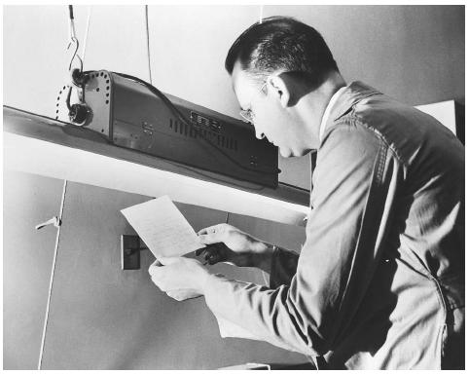
World War Steganography
Penggunaan tinta tak-tampak (invisible ink) dalam spionase.
- Pada Perang Dunia II, tinta tak-tampak digunakan untuk menulis pesan rahasia
- Tinta terbuat dari campuran susu, sari buah, cuka, dan urine.
- Cara membaca: Kertas dipanaskan sehingga tulisan dari tinta tak-tampak
tersebut akan menghitam.
Seorang agen FBI sedan menggunakan sinar ultraviolet untuk membaca tulisan yang tersembunyi pada kertas yang dicurigai dari agen spionase.

Slide 19
Steganografi dalam Perang Dunia II: Null Cipher
Pesan berikut dikirim oleh Kedubes Jerman pada PD II:
Apparently neutral's protest is thoroughly discounted and ignored. Isman hard hit. Blockade issue affects pretext for embargo on by-products, ejecting suets and vegetable oils.
Ambil huruf kedua setiap kata, diperoleh pesan berikut: Pershing sails from NY June 1.

Slide 20
Contoh Null Cipher lainnya:
Big rumble in New Guinea.
The war on celebrity acts should end soon. Over four die ecstatic elephants replicated.
Bring two cases of deer.

Slide 21
Fishing freshwater bends and saltwater coasts rewards anyone feeling stressed. Resourceful anglers usually find masterful leapers fun and admit swordfish rank overwhelming anyday.
Dengan mengambil huruf ketiga pada setiap kata diperoleh pesan berikut:
Send Lawyers, Guns, and Money.

Slide 22
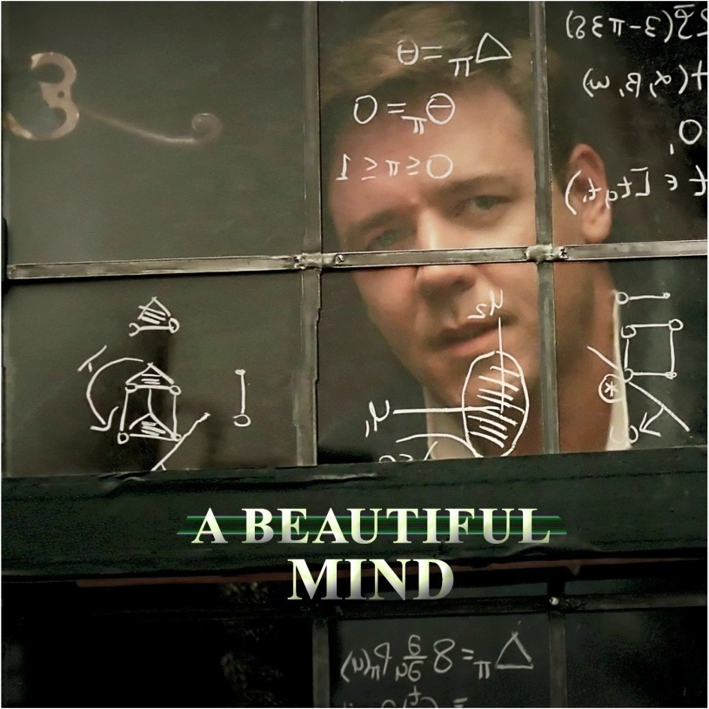

Steganografi di dalam film Mercury Rising dan Beautiful Mind

Slide 23
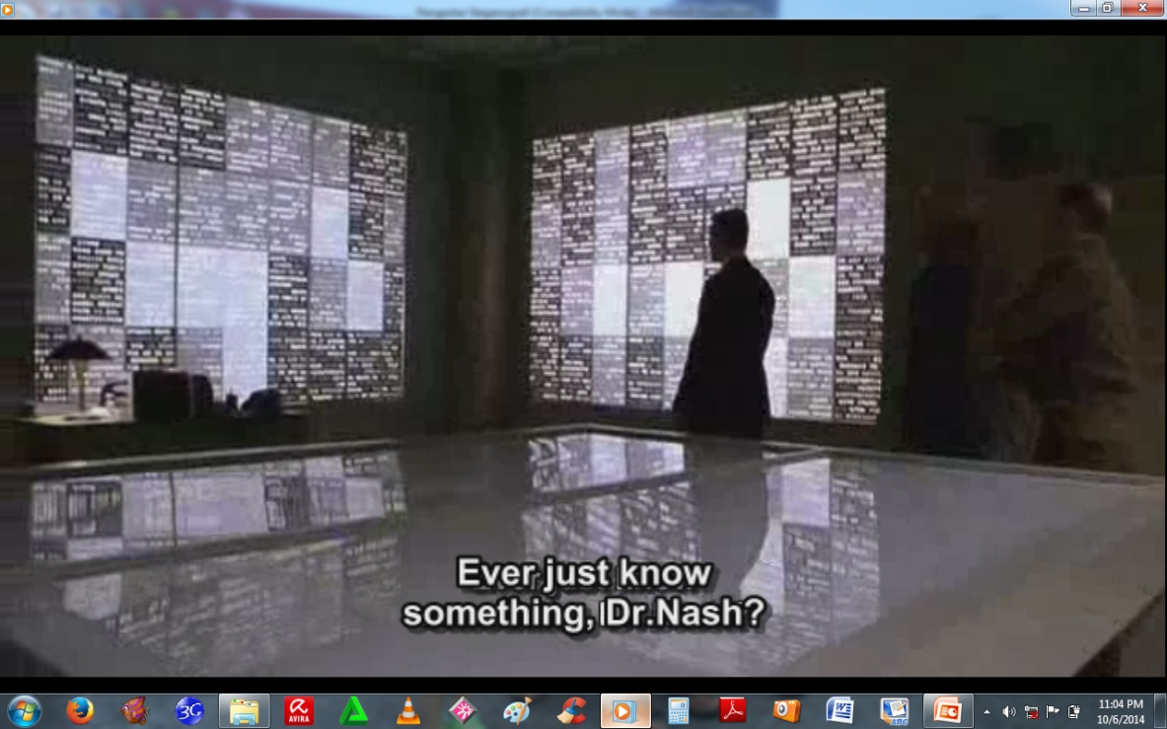
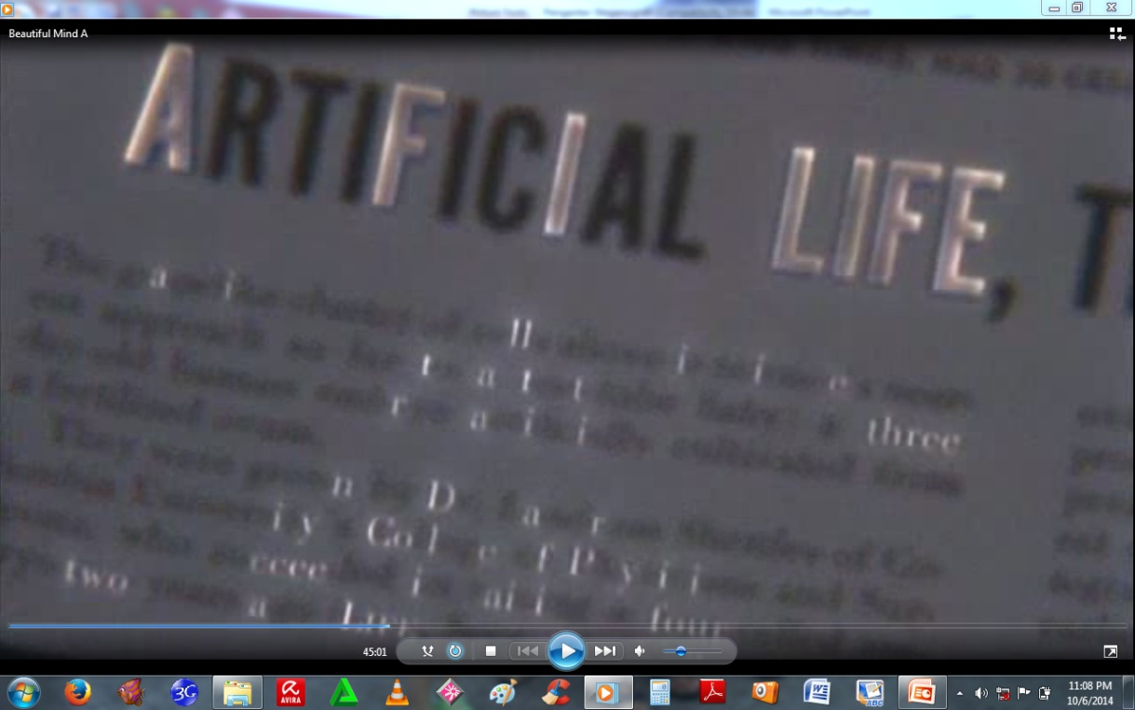
Beberapa adegan film
Beautiful Mind yang
memperlihatkan
steganografi

Slide 24
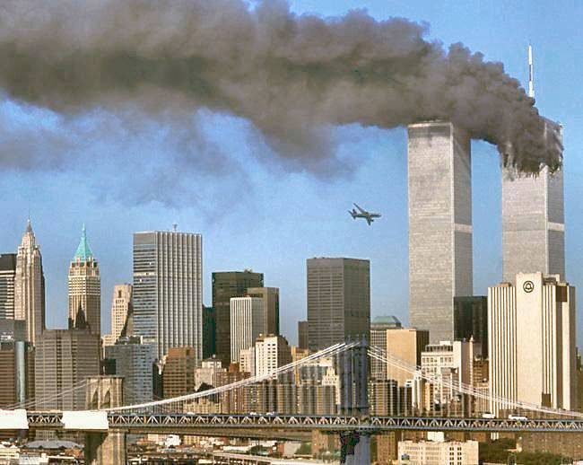
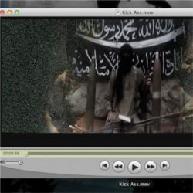
Steganografi dan Terorisme
Ilmu steganografi mendadak naik daun ketika pasca 11 September 2001 pihak FBI menuding Al-Qaidah menggunakan steganografi untuk menyisipkan pesan rahasia melalui video atau gambar yang mereka rilis secara teratur di Internet.

Slide 25
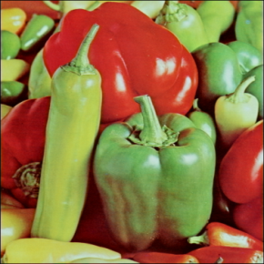
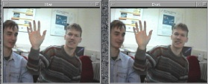

Steganografi Digital
Steganografi digital: penyembunyian pesan digital di dalam dokumen digital lainnya.
Carrier file: dokumen digital yang digunakan sebagai media untuk menyembunyikan pesan.
1. Teks
“Kita semua bersaudara”
2. Audio
3. Gambar (image)
4. Video
- bmp
- jpeg
- gif
- png
Txt
doc
html
mpeg
avi
mp4
- wav
- mp3

Slide 27
Terminologi Steganografi
Embedded message (hiddentext) atau secret message: pesan yang disembunyikan .
Bisa berupa teks, gambar, audio, video, dll
Cover-object (covertext): pesan yang digunakan untuk menyembunyikan embedded message.
Bisa berupa teks, gambar, audio, video, dll
Stego-object (stegotext): pesan yang sudah berisi pesan embedded message.
Stego-key: kunci yang digunakan untuk menyisipan pesan dan mengekstraksi pesan dari stegotext.

Slide 28
Diagram Proses Steganografi
(encoder)
(decoder)
(secret message)
(secret message)
adversary

Slide 29
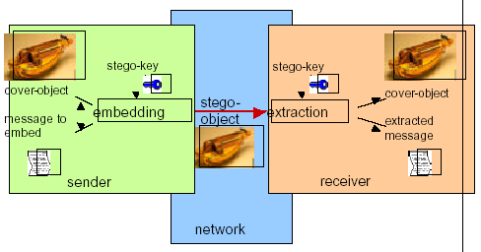

Slide 31
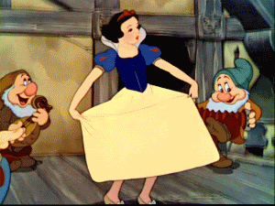

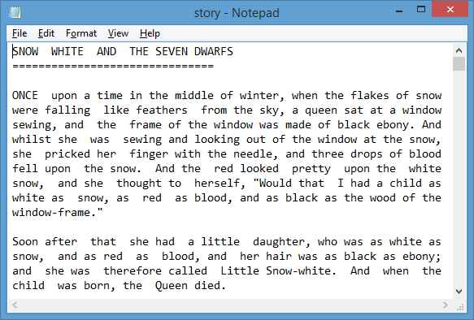
GIF image
Cover image
Stego-image
Embedded message

Slide 32
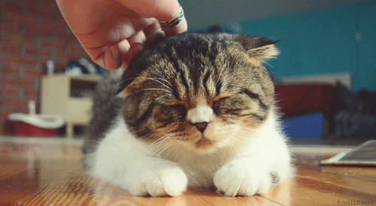

Cover image
Stego-image

Slide 33
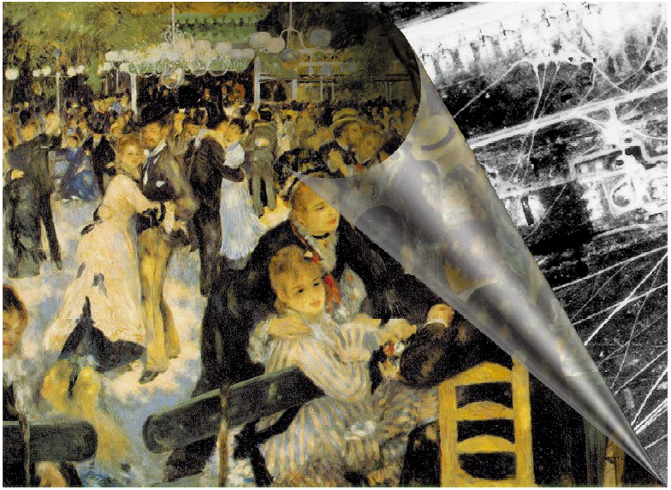

Slide 34
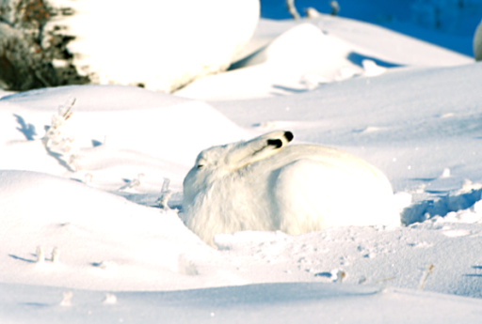
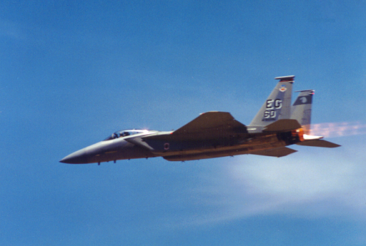
Cover image
Embedded image

Slide 35
Stego-image
Extracted image

Slide 36
Kriteria Steganografi yang Bagus
Imperceptible
Keberadaan pesan rahasia tidak dapat dipersepsi secara visual atau secara audial
2. Fidelity.
Kualitas cover-object tidak jauh berubah akibat penyisipan pesan rahasia.
3. Recovery.
Pesan yang disembunyikan harus dapat diekstraksi kembali.
4. Capacity
Ukuran pesan yang disembunyikan sedapat mungkin besar
Catatan: Robustnes bukan isu penting di dalam steganografi

Slide 37
Kombinasi Kriptografi dan Steganografi
Steganografi bukan pengganti kriptografi, tetapi keduanya saling melengkapi.
Keamanan pesan rahasia dapat ditingkatkan dengan menggabungkan kriptografi dan steganografi.
Mula-mula pesan dienkripsi dengan algoritma I kriptografi, selanjutnya pesan terenkripsi disembunyikan di dalam media lain (citra, video, audio, dll).

Slide 38
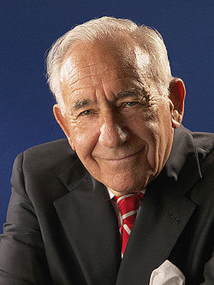
Steganography has its place in security. It is not intended to replace cryptography but supplement it. Hiding a message with steganography methods reduces the chance of a message being detected. However, if that message is also encrypted, if discovered, it must also be cracked (yet another layer of protection).
(David Kahn, penulis buku The Codebreakers - The Story of Secret Writing )

Slide 39
Ranah Steganografi
Berdasarkan ranah operasinya, metode-metode steganografi dapat dibagi menjadi dua kelompok
Spatial (time) domain methods
Memodifikasi langsung nilai byte dari cover-object (nilai byte merepresentasikan intensitas/warna pixel atau amplitudo)
Contoh: Metode LSB
Tranform domain methods
Memodifikasi hasil transformasi sinyal dalam ranah transform (hasil transformasi dari ranah spasial ke ranah lain (misalnya ranah frekuensi).
Contoh: Metode Spread Spectrum

Slide 40
Metode LSB

Slide 41
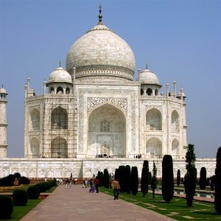
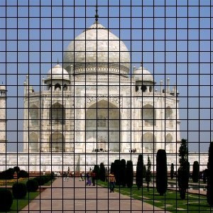
Citra Digital
Citra terdiri dari sejumlah pixel. Citra 1200 x 1500 berarti memiliki 1200 x 1500 pixel = 1.800.000 pixel
Setiap pixel panjangnya n-bit.
Citra biner → 1 bit/pixel
Citra grayscale → 8 bit/pixel
Citra true color → 24 bit/pixel
pixel

Slide 42
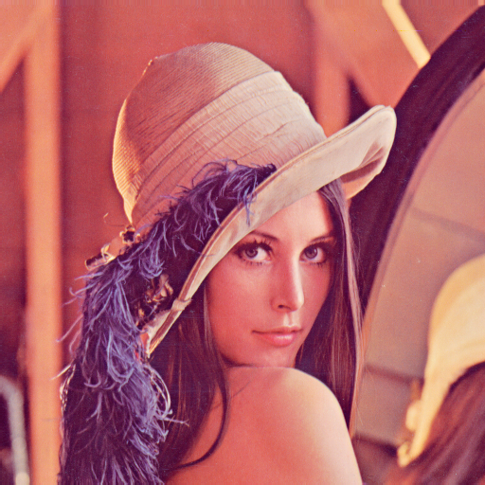
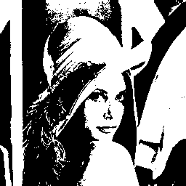
Citra Lenna
Grayscale image
(8-bit)
Bimary image
(1-bit)
True color image
(24-bit)

Slide 43
Pada citra 24-bit (real image), 1 pixel = 24 bit,
terdiri dari komponen RGB (Red-Green-Blue)
100100111001010010001010
R
G
B

Slide 44
Metode LSB
Di dalam setiap byte bit-bitnya tersusun dari kiri ke kanan dalam urutan yang kurang berarti (least significant bits atau LSB) hingga bit-bit yang berarti (most significant bits atau MSB).
Susunan bit pada setiap byte adalah b₇b₆b₅b₄b₃b₂b₁b₀.
Contoh:
11010001
MSB LSB
LSB = Least Significant Bit
MSB = Most Significant Bit
Nilai dalam desimal = 1 x 2⁷ + 1 x 2⁶ + 0 x 2⁵ + 1 x 2⁴ + 0 x 2³ + 0 x 2² + 0 x 2¹ + 1 x 2⁰ = 209

Slide 45
Mengubah nilai bit LSB tidak mengubah persepsi citra secara secara keseluruhan.
Sebab, mengubah bit LSB hanya mengubah nilai byte satu lebih tinggi atau satu lebih rendah dari nilai sebelumnya.
Contoh: 11010001 → 11010000
(209) (208)
Jika 11010001 misalnya menyatakan warna merah, maka 11010000 juga menyatakan warna merah yang berubah sangat-sangat sedikit → tidakbisa dibedakan oleh mata manusia

Slide 46


Misalkan semua bit LSB pada citra berwarna dibalikkan
dari semula 0 menjadi 1; dari semula 1 menjadi 0
Sebelum
Sesudah
Adakah terlihat perbedaaanya?

Slide 47
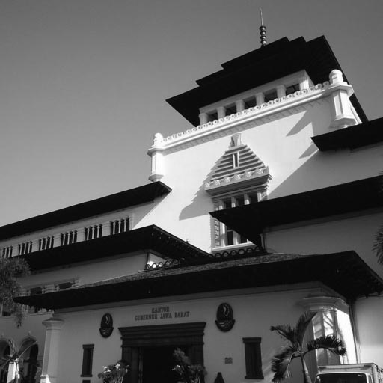

Misalkan semua bit LSB pada citra grayscale dibalikkan
Dari semula 0 menjadi 1; dari semula 1 menjadi 0
Sebelum
Sesudah
Adakah terlihat perbedaaanya?

Slide 48
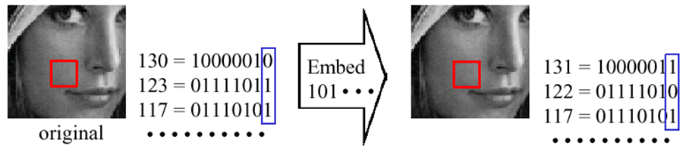
Contoh 1:
Tinjau 1 buah pixel dari citra 24-bit (3 x 8 bit):
10000010 01111011 01110101
(130) (123) (117)
Bit bit-bit embedded message: 101
Embed: 00110011 10100010 11100011
Stego-image
Original: misalkan pixel [130, 123, 117] berwarna “ungu”
Stego-image: pixel [131, 122, 117] tetap “ungu” tapi berubah sangat sedikit.
Mata manusia tidak dapat membedakan perubahan warna yang sangat kecil.

Slide 49

Pergeseran warna sebesar 1 dari 256 warna tidak dapat dilihat oleh manusia
PESAN RAHASIA :
KETEMUAN Di STASIUN KA MALAM JAM 13.00
0
1
1
1
00110011
10100010
11100010
01101111
00110010
10100011
11100011
01101111
Sumber: TA Yulie Anneria Sinaga 13504085

Slide 50
Contoh 2:
Jika pesan = 10 bit, maka jumlah byte yang digunakan = 10 byte
Contoh susunan byte yang lebih panjang:
00110011 10100010 11100010 10101011 00100110
10010110 11001001 11111001 10001000 10100011
Pesan: 1110010111
Hasil penyisipan pada bit LSB:
00110011 10100011 11100011 10101010 00100110
10010111 11001000 11111001 10001001 10100011

Slide 51
Ekstraksi Pesan dari Stego-image
Bit-bit pesan yang disembunyikan di dalam citra harus dapat diekstraksi kembali.
Caranya adalah dengan membaca byte-byte di dalam citra, mengambil bit LSB-nya, dan merangkainya kembali menjadi bit-bit pesan.
Contoh: Misalkan stego-object adalah sbb
00110011 10100011 11100011 10101010 00100110
10010111 11001000 11111001 10001001 10100011
Ekstrak bit-bit LSB: 1110010111

Slide 52
Menghitung Ukuran Pesan yang dapat Disembunyikan
Ukuran pesan yang akan disembunyikan bergantung pada ukuran cover-object.
Misalkan pada citra grayscale (1 byte/pixel) 256 x 256 pixel :
- jumlah pixel = jumlah byte = 256 x 256 = 65536
- setiap byte dapat menyembunyikan 1 bit pesan di LSB-nya
- jadi ukuran maksimal pesan = 65536 bit = 8192 byte = 8 KB
Pada citra berwarna 24-bit berukuran 256 × 256 pixel:
- jumlah pixel 256 x 256 = 65536
- setiap pixel = 3 byte, berarti ada 65536 × 3 = 196608 byte.
- setiap byte dapat menyembunyikan 1 bit pesan
- jadi ukuran maksimal pesan = 196608 bit = 24576 byte = 24KB

Slide 53
Beberapa Varian Metode LSB
1. Sequential
Bit-bit pesan disembunyikan secara sekuensial pada pixel-pixel citra.
Misalkan ukuran pesan = 15 bit, maka urutan pixel-pixel yang digunakan untuk penyembunyian bit adalah:
1
2
3
4
5
6
7
8
9
10
11
12
13
14
15=

Slide 54
Ekstraksi pesan dari Stego-image
Pada proses ekstraksi pesan, pixel-pixel dibaca secara sekuensial mulai dari pixel pertama sampai pixel yang menyimpan bit pesan terakhir
Ambil setiap byte dari pixel, ekstraksi bit LSB-nya.
Rangkailah bit-bit LSB menjadi bit-bit pesan semula.

Slide 55
2. Acak
Untuk membuat penyembunyian pesan lebih aman, bit-bit pesan tidak disimpan pada pixel-pixel yang berurutan, namun dipilih secara acak.
Pembangkit bilangan acak-semu (PRNG: pseudo-random number generator) digunakan untuk membangkitkan bilangan acak.
Umpan (seed) untuk pembangkit bilangan acak berlaku sebagai kunci (stego-key).

Slide 56
Misalnya jika terdapat 64 byte dan 15 bit pesan yang akan disembunyikan. Pixel-pixel dipilih secara acak, seperti pada gambar berikut.
5
8
10
4
13
2
7
9
1
12
15
11
3
6
14

Slide 57
Ekstraksi pesan dari Stego-image
Posisi pixel yang menyimpan bit pesan dapat diketahui dari bilangan acak yang dibangkitkan oleh PRNG.
Jika kunci yang digunakan pada waktu ekstraksi sama dengan kunci pada waktu penyisipan, maka bilangan acak yang dibangkitkan juga sama.
Dengan demikian, bit-bit pesan yang bertaburan di dalam citra dapat dikumpulkan kembali.

Slide 58
3. m-bit LSB
Untuk meningkatkan ukuran pesan yang disembunyikan, maka digunakan lebih dari 1 bit LSB untuk setiap byte.
Susunan bit pada setiap byte adalah b₇b₆b₅b₄b₃b₂b₁b₀. Jika diambil 2-bit LSB, maka bit yang digunakan adalah bit b₁ dan bit b₀
Contoh: 11010010 → 2 bit LSB terakhir dipakai untuk
menyembunyikian pesan.
Trade-off: Semakin banyak bit LSB yang digunakan, semakin besar ukuran pesan yang dapat disembunyikan, tetapi semakin turun kualitas stego-image.
Pesan dapat disembunyikan secara sekuensial atau secara acak pada pixel-pixel di dalam citra.

Slide 59
4. Enkripsi
Pesan dapat dienkripsi terlebih dahulu sebelum disembunyikan ke dalam citra.
Teknik enkripsi yang sederhana misalnya dengan meng-XOR-kan bit-bit pesan dengan bit-bit kunci. Jumlah bit-bit kunci sama dengan jumlah bit pesan.
Bit-bit kunci dibangkitkan secara acak.
Kunci untuk pembangkitan bit-bit kunci menjadi stego-key.
Jika dipakai teknik acak dalam memilih pixel-pixel, maka ada dua stego-key: satu untuk pembangkitan bit-bit kunci, satu lagi untuk pembangkitan posisi pixel yang dipilih untuk menyembunyikan pesan.

Slide 60
Demo Steganografi Online
https://www.edchart.com/free-online-converters/image-steganography.php
https://planetcalc.com/9345/
https://georgeom.net/StegOnline/upload
https://incoherency.co.uk/image-steganography/
https://steghide.sourceforge.net/ (aplikasi freeware)

Slide 61
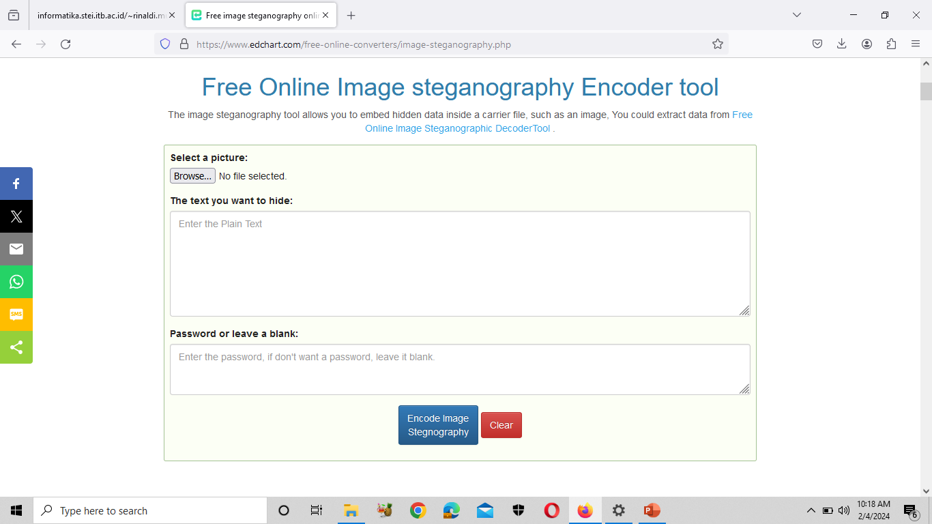
https://www.edchart.com/free-online-converters/image-steganography.php

Slide 62
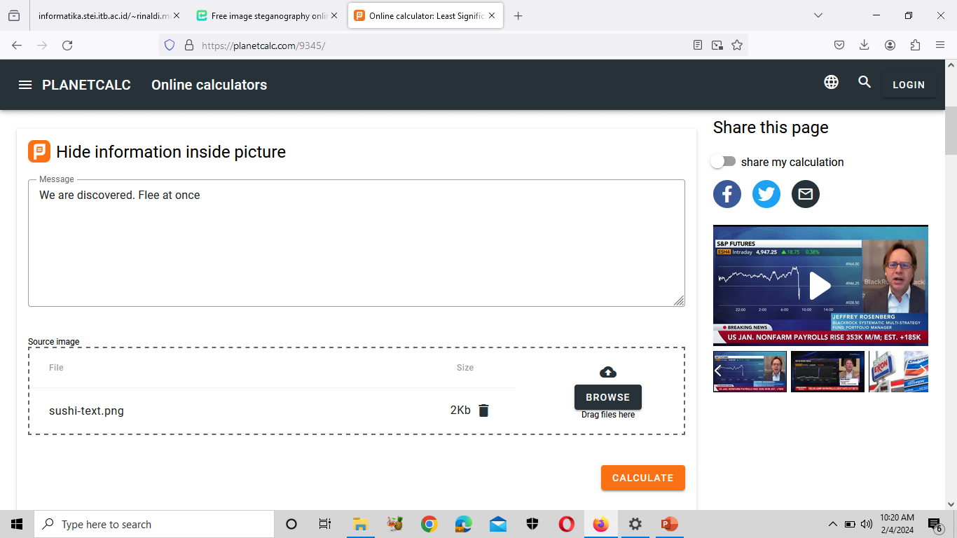
https://planetcalc.com/9345/

Slide 63
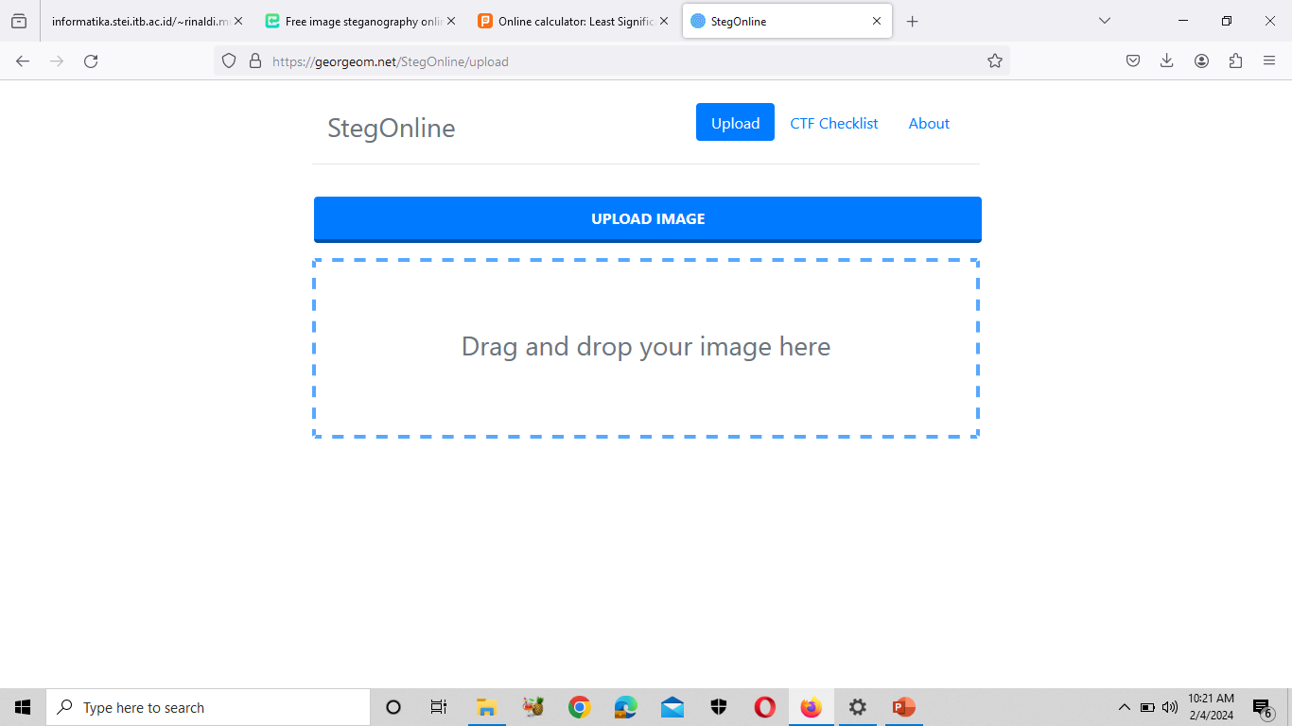
https://georgeom.net/StegOnline/upload

Slide 64
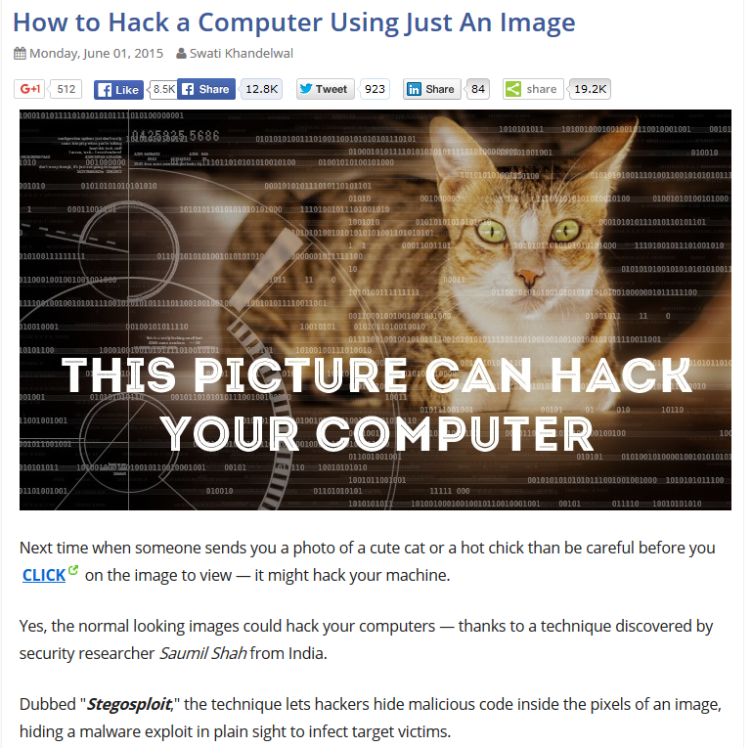
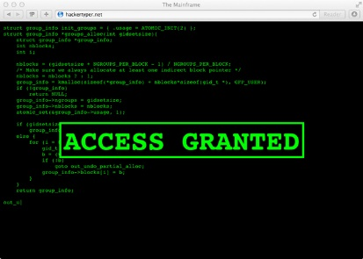
Just look at the image and you are HACKED!
http://thehackernews.com/2015/06/Stegosploit-malware.html

Slide 65
Program Steganografi dengan MATLAB
Kode program Matlab berikut ini menyisipkan pesan dengan metode LSB.
A. Program penyisipan pesan
Input:
1. Citra berwarna (RGB) 2. Pesan (diketik langsung dari keyboard)
Output: citra stego (stego image)
B. Program ekstraksi pesan
Input: Citra stego
Output: pesan

Slide 66
A. Program penyisipan pesan
% Nama file: LSB_sisip.m
% Penyisipan pesan di dalam citra dengan metode modifikasi LSB. Panjang
% pesan (L) disimpan di dalam citra stegano.
% Asumsi: jumlah bit untuk merepresentasikan panjang pesan maksimal 30 bit.
% Input: 1. Citra berwarna (RGB)
% 2. Teks dari keyboard
% Output: citra stego (harus disimpan dalam format BMP)
% Diprogram oleh Rinaldi Munir, @Informatika STEI-ITB
clear all;
% Baca citra cover dan tampilkan
namaFile = input('Ketikkan nama file citra cover: ', 's');
coverImage = imread(namaFile);
imshow(namaFile); title ('Citra cover ');
tinggi = size(coverImage, 1);
lebar = size(coverImage, 2);
total_byte = tinggi * lebar * 3;
total_bit_embed = total_byte;
% Baca pesan
pesan = input('Ketikkan pesan: ', 's');

Slide 67
% Baca pesan
pesan = input('Ketikkan pesan: ', 's');
% Hitung panjang pesan
L = length(pesan);
%Konversi panjang pesan ke dalam biner
nL = dec2bin(L, 30);
%Konversi pesan ke dalam vektor biner
for i = 1 : L
biner((i-1)*8 + 1 : i*8) = dec2bin(pesan(i), 8);
end
% Gabungkan bit-bit panjang pesan dengan bit-bit pesan
biner = [nL, biner];
m = length(biner); % Ubah vektor biner ke numerik
if m > total_bit_embed
disp('Ukuran citra tidak mencukup untuk penyembunyian pesan');

Slide 68
else
biner = biner(:); % Transpose vektor biner
biner = str2num(biner); % Ubah bit biner ke numerik
% Lakukan penyisipan bit-bit pesan ke dalam pixel-pixel
disp('Penyisipan pesan....');
idx = 1; % Mulai dari bit pertama pesan
for row = 1 : size(coverImage,1)
for col = 1 : size(coverImage,2)
for i = 1 : 3
if idx <= m
coverImage(row, col, i) = bitset(coverImage(row, col, i), 1, biner(idx));
idx = idx + 1;
end
end
end
end
stegoImage = coverImage;
% Simpan citra stego
namaFile = input('Ketikkan nama file citra stego (bmp): ', 's');
imwrite(stegoImage, namaFile);
% Tampilkan citra stego
figure; imshow(stegoImage); title ('Citra steo');
disp('Selesai');
end

Slide 69
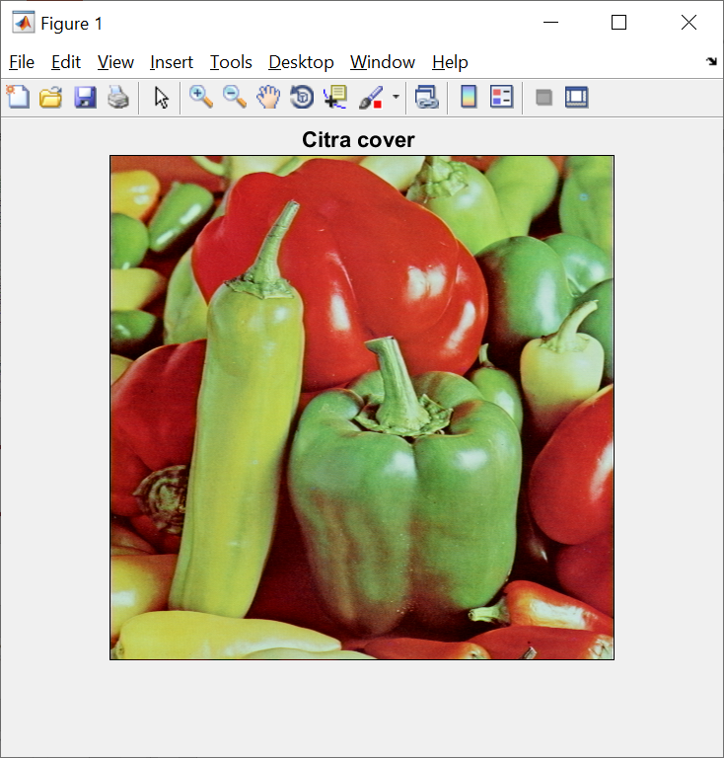

Running program:
>> LSB_sisip
Ketikkan nama file citra cover: peppers.bmp
Ketikkan pesan: Mari kita jaga negara kesatuan Republik Indonesia tercinta. Oke?
Penyisipan pesan....
Ketikkan nama file citra stego (bmp): output.bmp
Selesai
>>

Slide 70
B. Program ekstraksi pesan
% Nama file: LSB_ekstrak.m
% Ekstraksi pesan dari citra stegano dengan metode modifikasi LSB. Panjang
% pesan (L) telah disimpan di dalam citra stegano.
% Asumsi: jumlah bit untuk merepresentasikan panjang pesan maksimal 30 bit.
% Input: Citra stegano (berwarna)
% Output: pesan (teks)
% Diprogram oleh Rinaldi Munir, @Informatika STEI-ITB
clear all;
% Baca citra stegano
namaFile = input('Ketikkan nama file citra stego: ', 's');
stegoImage = imread(namaFile);
imshow(namaFile); title ('Citra stego ');
% Ekstraksi bit-bit panjang pesan terlebih dahulu
% Diperlukan 30 byte = 10 pixel x 3 byte pada baris pertama citra stegano
idx = 1;
for col = 1:10
for i = 1:3
nL(idx) = bitget(stegoImage(1,col, i), 1);
idx = idx + 1;
end
end

Slide 71
% Konversi biner ke desimal
L = 0;
for idx = 1:30
L = L + double(nL(idx))*(2^(30-idx));
end
% Ekstraksi bit-bit pesan ke dalam vektor biner, bit-bit panjang pesan
% ikut dibaca kembali dari awal
m = L*8 + 30; % panjang bit pesan yang harus dibaca
disp('Ekstraksi pesan....');
idx = 1;
for row = 1 : size(stegoImage,1)
for col = 1 : size(stegoImage,2)
for i = 1 : 3
if idx <= m
vektorBiner(idx) = bitget(stegoImage(row,col, i), 1);
idx = idx + 1;
end
end
end
end

Slide 72

% Ambil hanya bit-bit pesan
vektorBiner = vektorBiner(31:m);
% Ubah vektor biner ke desimal
for i = 1 : L
bin(i,:) = vektorBiner((i-1)*8 + 1 : i*8);
dec(i) = bin2dec(num2str(bin(i,:)));
end
pesan = char(dec);
%Tampilkan pesan
disp('Pesan yang diekstraksi:');
disp(pesan)
Running program:
>> LSB_ekstrak
Ketikkan nama file citra stegano: output.bmp
Ekstraksi pesan....
Pesan yang diekstraksi:
Mari kita jaga negara kesatuan Republik Indonesia tercinta. Oke?

Slide 73
1. Program Steganografi dengan Python
Kode program Python berikut ini menyisipkan pesan dengan metode LSB.
A. Program penyisipan pesan
Input:
1. Citra berwarna (RGB) 2. Pesan teks (diketik langsung dari keyboard, atau copas dari file teks)
Output: citra stego (stego image)
B. Program ekstraksi pesan
Input: Citra stego
Output: pesan

Slide 74
import numpy as np
from PIL import Image
def EmbeddingPesan(cover, pesan, stego):
# Baca citra cover, ekstrak pixel-pixel sebagai sebuah larik (array)
citra = Image.open(cover, 'r’)
citra = citra.convert("RGB") n = 3
citra.show()
lebar, tinggi = citra.size
larik_pixel = np.array(list(citra.getdata()))
total_pixel = larik_pixel.size//n #jumlah pixel di dalam citra
pesan = pesan + “#####" #tambahkan delimiter ‘#####’ untuk menandai akhir pesan
#ubah pesan menjadi string biner
pesan_biner = ''.join([format(ord(i), "08b") for i in pesan])
panjang_bit_pesan = len(pesan_biner)
# periksa apakah jumlah pixel di dalam citra mencukupi untuk menyisipkan pesan
if panjang_bit_pesan > total_pixel:
print("ERROR: Ukuran citra tidak mencukupi untuk penyembunyian pesan")
else:

Slide 75
# Sisipkan bit-bit pesan pada LSB setiap byte
index = 0
for p in range(total_pixel):
for q in range(3):
if index < panjang_bit_pesan:
larik_pixel[p][q] = (larik_pixel[p][q] & 254) | int(pesan_biner[index])
# 254 = 11111110 dalam biner
index = index + 1
larik_pixel = larik_pixel.reshape(tinggi, lebar, n)
stego_image = Image.fromarray(larik_pixel.astype('uint8'), citra.mode) stego_image.save(stego)
print("Penyisipan pesan ke dalam citra berhasil")

Slide 76
def EkstraksiPesan(stego):
# Baca citra stego, ekstrak pixel-pixel sebagai larik (array)
citra = Image.open(stego, 'r’)
citra = citra.convert("RGB")
n = 3
citra.show()
larik_pixel = np.array(list(citra.getdata()))
total_pixel = larik_pixel.size//n #jumlah pixel di dalam citra
#Ekstraksi bit-bit pesan dari bit LSB setiap byte pixel
bit_pesan = ""
for p in range(total_pixel):
for q in range(0, 3):
bit_pesan = bit_pesan + str(larik_pixel[p][q] & 1) #ambil bit LSB
# Kelompokkan setiap 8-bit dari bit_pesan, simpan sebagai list
bit_pesan = [bit_pesan[i:i+8] for i in range(0, len(bit_pesan), 8)]

Slide 77
# Ubah 8-bit pesan ke dalam setiap karakter
pesan = ""
for i in range(len(bit_pesan)):
if pesan[-5:] == “#####": # ketemu delimiter
break
else:
pesan = pesan + chr(int(bit_pesan[i], 2))
if “#####" in pesan:
print("Pesan yang diekstraksi:", pesan[:-5])
else:
print("Tidak ada pesan tersembunyi di dalam citra")

Slide 78
def ProgramSteganografi():
print("-- Steganografi pada Citra Digital --")
print("1: Penyisipan pesan")
print("2: Ekstraksi pesan")
pilih = input()
if pilih == '1':
print("Masukkan nama citra cover (beserta path-nya")
cover = input()
print("Ketikkan pesan yang akan disisipkan ke dalam citra")
pesan = input()
print("Masukkan nama citra output (stego image) beserta path-nya")
stego = input()
print("Penyisipan pesan...")
EmbeddingPesan(cover, pesan, stego)
elif pilih == '2':
print("Masukkan nama citra stego beserta path-nya")
stego = input()
print("Ekstraksi pesan...")
EkstraksiPesan(stego)
else:
print("Pilihan salah")

Slide 79
- Steganografi pada Citra Digital --
1: Penyisipan pesan
2: Ekstraksi pesan
1
Masukkan nama citra cover (beserta path-nya
E:\MyWebsite\Kriptografi-dan-Koding\2025-2026\foto2.jpg
Ketikkan pesan yang akan disisipkan ke dalam citra
TEMPO Interaktif, London - Tak selamanya crop circle dibuat manusia. Pada 6 Juli 2009, seorang saksi menyaksikan makhluk asing di lokasi crop circle di Silburry Hill, Wiltshire, Inggris. Wiltshire merupakan wilayah dengan "jejak alien" terbanyak, yang kemunculannya lebih dari 12 titik setiap musim panas. Saksi yang dirahasiakan namanya tersebut adalah petugas kepolisian dengan pangkat sersan. Usai bertugas, dia mendapati tiga sosok berdiri dekat sebuah crop circle. Petugas itu lalu menghentikan kendaraannya dan mendekat. Sosok itu berwujud tiga laki-laki bertinggi sekitar 1,8 meter dengan rambut pirang. Saat didekati terdengar suara seperti listrik statis.
Masukkan nama citra output (stego image) beserta path-nya - harus citra dengan format PNG
E:\MyWebsite\Kriptografi-dan-Koding\2025-2026\foto2-stego.png
Penyisipan pesan...(tunggu dengan sabar)
Tampilkan citra cover:

Slide 80
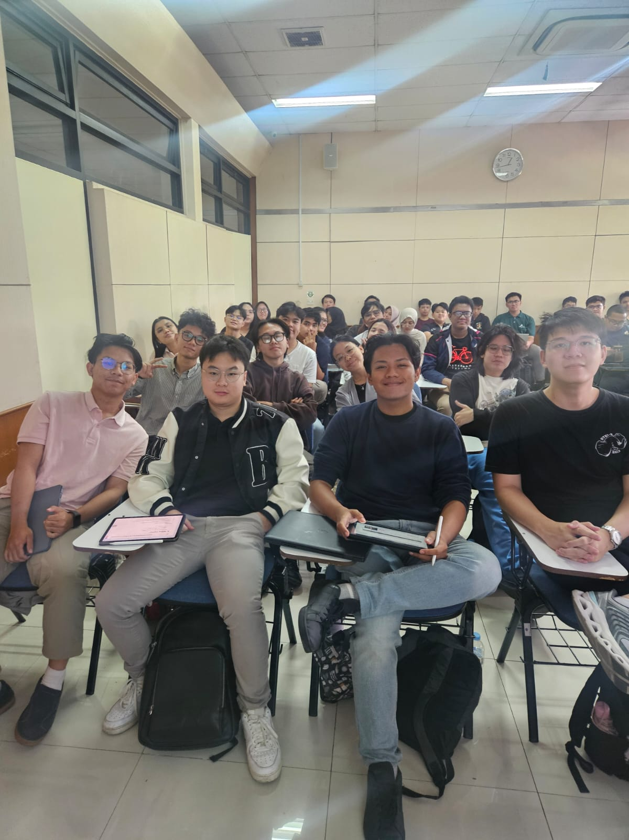

Tampilkan citra cover:
Tampilkan citra stego:

Slide 81
Latihan
Kembangkan program di atas sehingga dapat menyembunyikan pesan berupa file sembarang (input pesan berupa file apapun) ke dalam gambar

Slide 82
2. Program Steganografi Audio dengan Python
Kode program Python berikut ini menyisipkan pesan dengan metode LSB ke dalam file audio
A. Program penyisipan pesan
Input:
1. File audio tidak terkompresi (format WAV) 2. Pesan (diketik langsung dari keyboard)
Output: stego audio (format WAV)
B. Program ekstraksi pesan
Input: Stego audio (format WAV)
Output: pesan

Slide 83
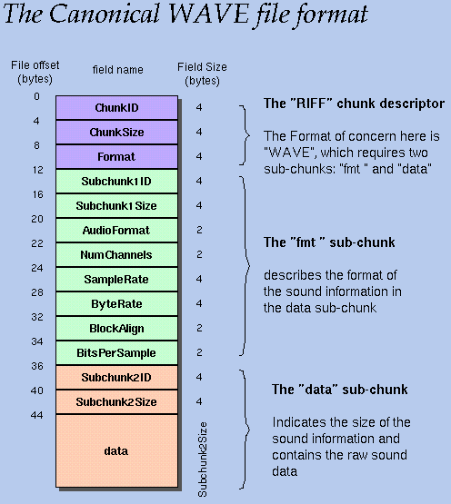

Struktur file audio WAV

Slide 84
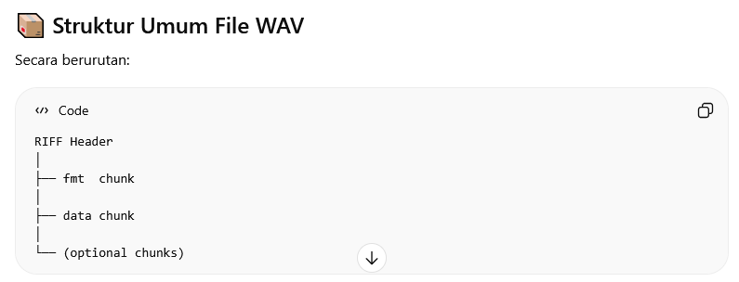
Sumber: ChatGPT

Slide 85
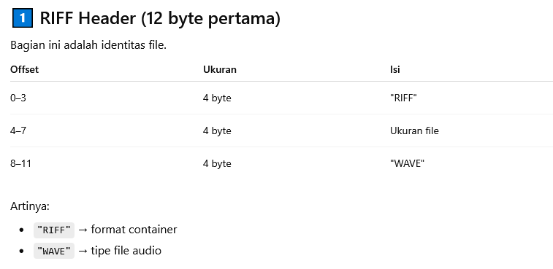
Sumber: ChatGPT

Slide 86
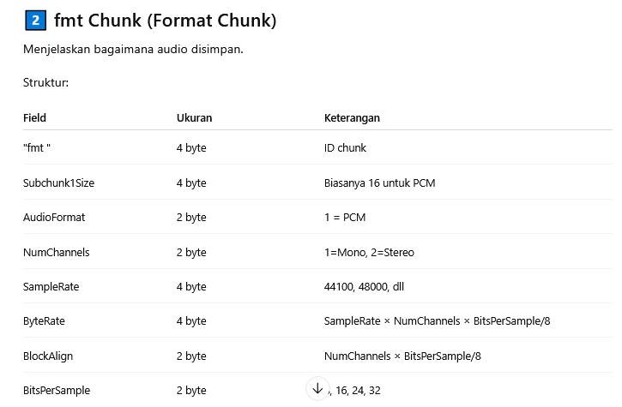
Contoh umum:
PCM
2 channel (stereo)
44100 Hz
16 bit
Sumber: ChatGPT

Slide 87
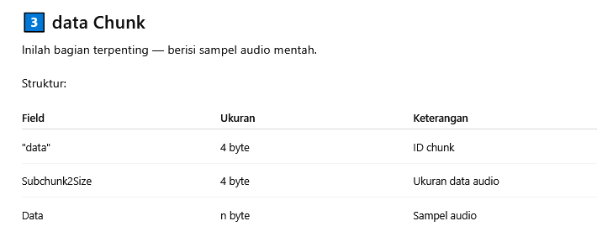
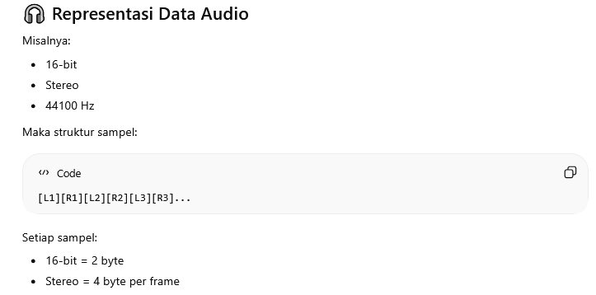
Sumber: ChatGPT

Slide 88
import wave
def EmbeddingPesan(cover, pesan, stego):
# Baca file audio
audio = wave.open(cover, mode='rb’)
frames = bytearray(list(audio.readframes(audio.getnframes())))
pesan = pesan + "#####" #tambahkan delimiter untuk menandai akhir pesan
#ubah pesan ke dalam biner
pesan_biner = ''.join([format(ord(i), "08b") for i in pesan])
# periksa apakah mencukupi untuk menyisipkan pesan ke dalam file audio
if len(pesan_biner) > len(frames):
print("ERROR: Ukuran file audio tidak mencukupi untuk penyembunyian pesan")
else:
# Sisipkan bit pesan ke LSB dari setiap byte
for i in range(len(pesan_biner)):
frames[i] = (frames[i] & 254) | int(pesan_biner[i]) # 254 = 11111110 dalam biner
# Simpan audio baru
modified_audio = wave.open(stego, mode='wb')
modified_audio.setparams(audio.getparams())
modified_audio.writeframes(frames)
modified_audio.close()
audio.close()
print("Penyisipan pesan ke dalam file audio berhasil")

Slide 89
def EkstraksiPesan(stego):
audio = wave.open(stego, mode='rb')
frames = bytearray(list(audio.readframes(audio.getnframes())))
audio.close()
# Ambil semua LSB
bit_pesan = ''
for byte in frames:
bit_pesan = bit_pesan + str(byte & 1)
# Kelompokkan setiap 8-bit dari bit_pesan, simpan sebagai list
bit_pesan = [bit_pesan[i:i+8] for i in range(0, len(bit_pesan), 8)]
# Ubah setiap 8-bit pesan menjadi sebuah karakter
pesan = ""
for i in range(len(bit_pesan)):
if pesan[-5:] == "#####": # ketemu delimiter
break
else:
pesan = pesan + chr(int(bit_pesan[i], 2))
# Cari penanda akhir pesan
end_marker = pesan.find('#####')
if end_marker != -1:
print("Pesan disisipkan:", pesan[:end_marker])
else:
print("Tidak ditemukan pesan tersembunyi.")

Slide 90
def ProgramSteganografiAudio():
print("-- Steganografi pada file audio WAV --")
print("1: Penyisipan pesan")
print("2: Ekstraksi pesan")
pilih = input()
if pilih == '1':
print("Masukkan nama file audio WAV (beserta path-nya")
cover = input()
print("Ketikkan pesan yang akan disisipkan ke dalam citra")
pesan = input()
print("Masukkan nama file audio WAV (stego audio) beserta path-nya")
stego = input()
print("Penyisipan pesan...(tunggu dengan sabar)")
EmbeddingPesan(cover, pesan, stego)
elif pilih == '2':
print("Masukkan nama file audio stego beserta path-nya")
stego = input()
print("Ekstraksi pesan...(tunggu dengan sabar)")
EkstraksiPesan(stego)
else:
print("Pilihan salah")

Slide 91
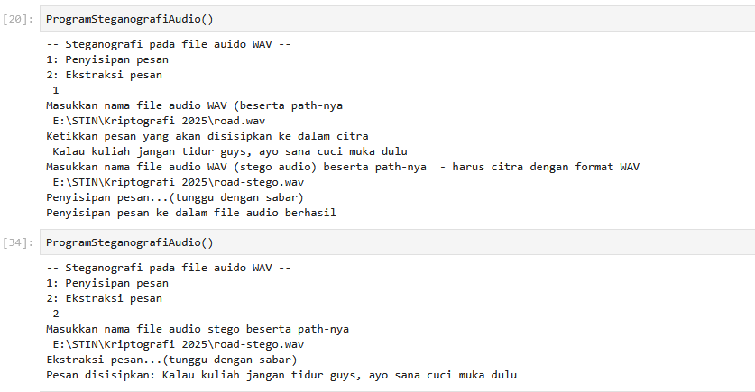

Slide 92
Catatan:
Untuk memutar file audio, jika belum terpasang, install terlebih dahulu
Fungsi untuk memutar file audio:
pip install simpleaudio
import simpleaudio as sa
def play_audio(file_path):
print(f"Memutar audio: {file_path}")
wave_obj = sa.WaveObject.from_wave_file(file_path)
play_obj = wave_obj.play()
play_obj.wait_done() # Tunggu sampai selesai diputar

Slide 93
Latihan 2
Kembangkan program di atas sehingga dapat menyembunyikan pesan berupa file sembarang (input pesan berupa file apapun) ke dalam audio

Slide 94
Latihan 3
Buatlah program hybrid kriptografi dan steganografi. Mula-mula pesan dienkripsi dengan sebuah cipher (misalnya Vigenere), lalu cipherteks disembunyikan di dalam file gambar atau file audio.

Slide 95
Referensi
Li, F., The art and science of writing hidden messages: Steganography
Khan, M. M. , Steganography
Wohlgemuth, S. (2002), IT-Security: Theory and Practice : Steganography and Watermarking, University of Freiburg, Denmakr, 2002.
Tawalbeh, L. (2006), Watermarking, Information System Security, AABFS-Jordan.

